Slide 1


CURSO DE LICENCIATURA EM PEDAGOGIA
DISCIPLINA: ESTÁGIO NO ENSINO FUNDAMENTAL II
INTRODUÇÃO AS FRAÇÕES
Prof. André Aparecido da Silva.
Disponível em: http://www.oxnar.com.br/aulas/matematica

Slide 2
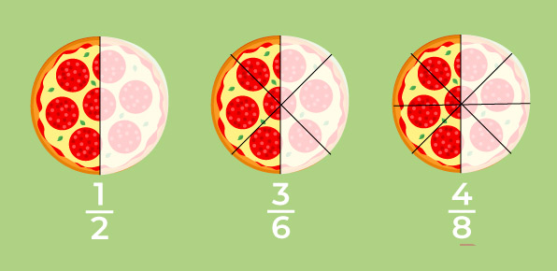
DEFINIÇÃO DE FRAÇÕES
Uma fração é a representação de uma ou mais partes de algo que foi dividido em partes iguais;

Slide 3
DEFINIÇÃO DE FRAÇÕES
Uma fração é a representação de uma ou mais partes de algo que foi dividido em partes iguais;

Slide 4
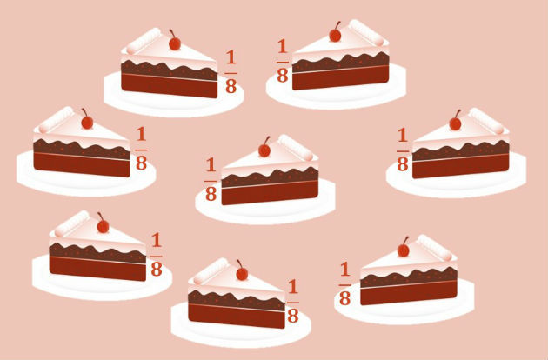
OUTROS EXEMPLO DE FRAÇÕES

Slide 5
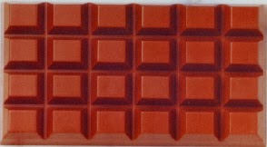
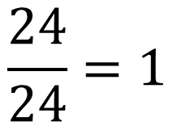
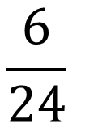
OUTROS EXEMPLO DE FRAÇÕES
$$\frac{24}{24}=1$$
$$\frac{6}{24}$$

Slide 6
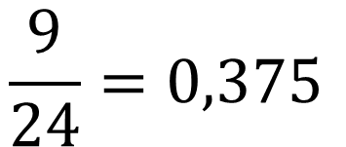
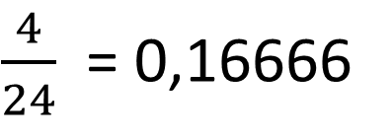
OUTROS EXEMPLO DE FRAÇÕES
$$\frac{9}{24}=0,375$$
$\frac{4}{24}$ = 0,16666

Slide 7
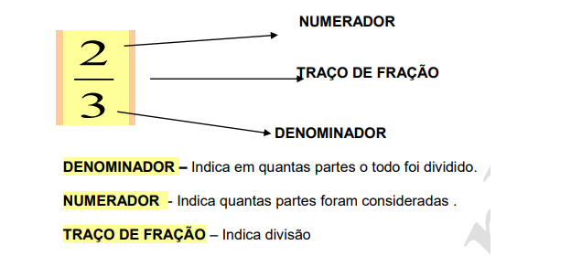
DEFINIÇÃO DE FRAÇÕES

Slide 8
MAIS SOBRE AS FRAÇÕES
Uma fração representa uma divisão, em que o numerador equivale ao dividendo e o denominador equivale ao divisor;

Slide 9

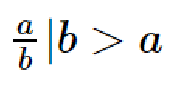
FRAÇÕES PRÓPRIAS
É chamada de fração própria toda aquela em que o numerador é menor que denominador. Podemos também dizer que uma fração própria representa parte de um inteiro onde o seu valor é maior do que zero e menor do que um.
Ou seja:

Slide 10
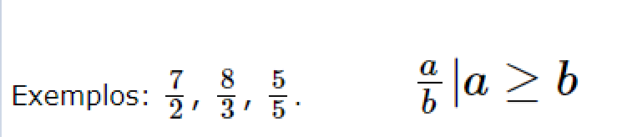
FRAÇÕES IMPRÓPRIAS
São aquelas que não são próprias, ou seja, quando o seu numerador é maior ou igual ao denominador. Formalmente:

Slide 11

Fração aparente
Quando em uma fração o numerador é múltiplo do denominador então esta é chamada de aparente. As frações aparentes são um caso particular das frações impróprias e seu valor é um número que pertence ao conjunto dos inteiros.
Dizemos então que:

Slide 12
MAIS SOBRE AS FRAÇÕES
Uma fração é um número racional.
Mas o que é um número racional?

Slide 13
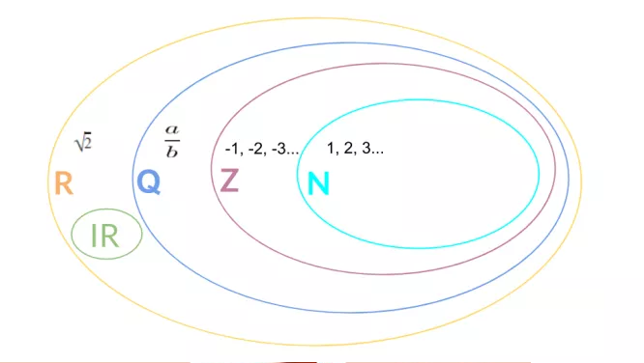
Mas o que é um número racional?

Slide 14
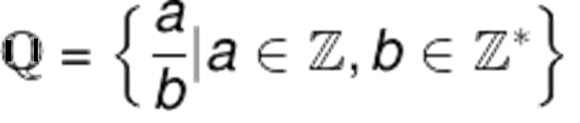
Mas o que é um número racional?
Definição formal de número racional
A partir da definição de frações, o conjunto dos números racionais pode ser representado da seguinte maneira:

Slide 15
Números que podem ser escritos na forma de fração
Sabendo que o conjunto dos racionais é formado por todos os números que podem ser escritos na forma de fração, para mostrar que um número é racional, basta mostrar que existe uma maneira de escrevê-lo nessa forma. Podem ser escritos como uma fração os seguintes números:

Slide 16
As próprias frações
Qualquer fração é um número racional, pois, naturalmente já está escrita na forma necessária para isso.

Slide 17
Os números inteiros
Qualquer número inteiro pode ser escrito na forma de fração. Para tanto, basta dividi-lo por 1, pois todo número dividido por 1 é igual a si mesmo.
O número – 7, por exemplo, é inteiro. Para escrevê-lo na forma de fração, basta fazer:
-7 / 1

Slide 18
Dizimas periódica
5 / 7 = 0,714285
1 / 3 = 0,3
5 / 3 = 1,6666

Slide 19
OPERAÇÕES COM AS FRAÇÕES

Slide 20
Adição ou subtração de frações com o mesmo denominador
A soma ou subtração de frações requer que todas as frações envolvidas possuam o mesmo denominador.
Se inicialmente todas as frações já possuírem um denominador comum, basta que realizemos a soma ou subtração de todos os numeradores e mantenhamos este denominador comum.

Slide 21


Exemplo de adição de frações o mesmo denominador
Podemos observar que todas elas possuem o denominador 7. Neste caso a fração final terá como numerador a soma dos números 1, 2 e 3, assim como terá o mesmo denominador 7:

Slide 22


Subtração de frações o mesmo denominador
Podemos observar que todas elas possuem o denominador 9. Neste caso a fração final terá como numerador a operação de subtração dos números 8 – 1 - 2, assim como terá o mesmo denominador 5:

Slide 23


Adição ou subtração de frações com denominadores diferentes
Será necessário tirar o mínimo múltiplo comum entre os denominadores.
Então teremos mmc 3, 5, 13 = 195 → Dividiremos o número 195 pelos denominadores e multiplicaremos pelo numeradores das frações

Slide 24


Subtração de frações com denominadores diferentes
Sendo os denominadores diferentes será necessário tirar o mínimo múltiplo comum entre os números 9, 3 e 7.

Slide 25


MULTIPLICAÇÃO DE FRAÇÕES
Independentemente de os denominadores serem todos iguais ou não, iremos realizar a multiplicação conforme mostrado abaixo:

Slide 26
DIVISÃO DE FRAÇÕES
A divisão de frações resume-se a inversão das frações divisoras, trocando-se o seu numerador pelo seu denominador e realizando-se então a multiplicação das novas frações.
5 | : | 4 | ➔ | 5 | * | 5 | ➔ | 25
3 |  | 5 |  | 3 |  | 4 |  | 12

Slide 27


MULTIPLAS OPERAÇÕES COM FRAÇÕES
Vejamos a expressão a seguir:

Slide 28
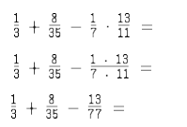
MULTIPLAS OPERAÇÕES COM FRAÇÕES
Alteração da segunda fração:

Slide 29



MULTIPLAS OPERAÇÕES COM FRAÇÕES
Agora sobraram as operações de adição e subtração e será
Necessário tirar o mmc.

Slide 30
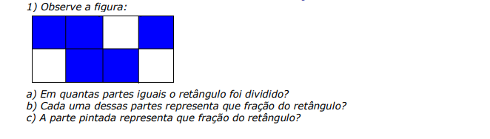
EXERCÍCIO COM FRAÇÕES

Slide 31
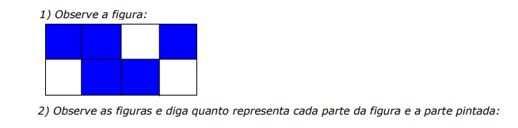
EXERCÍCIO COM FRAÇÕES

Slide 32
DEFINIÇÃO DE FRAÇÕES

Slide 33
DEFINIÇÃO DE FRAÇÕES

Slide 34
DEFINIÇÃO DE FRAÇÕES

Slide 35
DEFINIÇÃO DE FRAÇÕES

Slide 36
DEFINIÇÃO DE FRAÇÕES

Slide 37
DEFINIÇÃO DE FRAÇÕES

Slide 38
DEFINIÇÃO DE FRAÇÕES

Slide 39
DEFINIÇÃO DE FRAÇÕES

